Slide 2
نقش واهمیت استانداردهای ملی و بین المللی در تجارت غلات ایران Role and importance of National and International standards in Iran’s grain trade
دکتر فرناز دستمالچی
پژوهشگاه استاندارد - سازمان ملی استاندارد ایران
Dr. Farnaz Dastmalchi
Standard Research Institute –
Iranian National Standard Organization
اردیبهشت 1401

Slide 3
فهرست
1- آشنایی با سازمان بین المللی استانداردسازی ISO و کمیته فنی فراورده های غذایی TC34
2- آشنایی با استانداردهای بین المللی Codex Alimentarious
3-سهولت در تجارت بین المللی با استفاده از استانداردها
4-مطالعات تطبیقی درخصوص استانداردهای بین المللی، استانداردهای ملی سایر کشورها و استاندارد ملی ایران

Slide 4
در سال1946 تاسیس گردید و از فوریه 1947 شروع به فعالیت نمود.
مقر آن در شهر ژنو سوئیس می باشد.
وظیفه اصلی آن تدوین استانداردهای بین المللی در کلیه زمینه ها غیر از برق و الکترونیک و مخابرات می باشد.
کمیته های فنی:TCگروهی فني است كه در زمينه‌هاي خاص مسئوليت برنامه ريزي،تدوین و پايش استانداردها را بر عهده دارد.
ISO دارای , 334 TC است . TC34 کمیته فنی فراورده های غذایی است و دارای 17 ، SC.
TC
SC
WG

Slide 5
TC 34 Food products
TC 34 | Food products | TC 34 | Food products
2TC 34/SC | Oleaginous seeds and fruits and oilseed meals | TC 34/SC11 | Animal and vegetable fats and oils
3TC 34/SC | Fruits and vegetables and their derived products | 12TC 34/SC | Sensory analysis
4TC 34/SC | Cereals and pulses | 15TC 34/SC | Coffee
5TC 34/SC | Milk and milk products | 16TC 34/SC | Horizontal methods for molecular biomarker analysis
6TC 34/SC | Meat, poultry, fish, eggs and their products | 17TC 34/SC | Management systems for food safety
7TC 34/SC | Spices, culinary herbs and condiments | 18TC 34/SC | Cocoa
TC 34/SC8 | Tea | 19TC 34/SC | Bee products
TC 34/SC9 | Microbiology | 20TC 34/SC | Food loss and waste
TC 34/SC10 | Animal feeding stuffs

Slide 6
SCOPE ISO/TC34
TC 34 شامل استانداردسازی مواد غذایی خوراک انسان و حیوان است، بطوریکه زنجیره غذایی از مواد اولیه تا مصرف را پوشش می دهد.
بجز: ISO/TC 54 Essential oils
ISO/TC 93 Starch
terminology, sampling,
methods of test and analysis,
product specifications,
food and feed safety,
quality management,
requirements for packaging, storage and transportation.

Slide 7
Tips and tools for developing ISO deliverables
Stage 1: Proposal stage
stage Stage 2: Preparatory
Stage 3: Committee stage
Stage 4: Enquiry stage
Stage 5: Approval stage
Stage 6: Publication stage

Slide 8
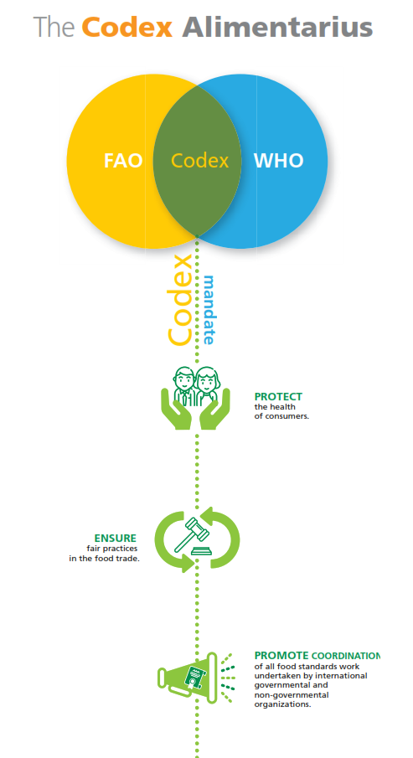

Slide 9
List of Codex Committees: Active
Codex Committee on Contaminants in Foods
Codex Committee on Food Additives
Codex Committee on Food Hygiene
Codex Committee on Food Import and Export Inspection and Certification Systems
Codex Committee on Food Labelling
Codex Committee on General Principles
Codex Committee on Methods of Analysis and Sampling
Codex Committee on Nutrition and Foods for Special Dietary Uses
Codex Committee on Pesticide Residues
Codex Committee on Residues of Veterinary Drugs in Foods
Codex Committee on Fish and Fishery Products
Codex Committee on Fresh Fruits and Vegetables
Codex Committee on Fats and Oils
Codex Committee on Spices and Culinary Herb

Slide 10
اهداف استانداردهای بین الملی در تجارت جهانی
ايجاد يك زبان واحد ميان توليد كنندگان و مصرف كنندگان با هدف اطمینان مشتری از کیفیت، ایمنی و سایر ویژگی های محصول
تسهيل در تجارت بین المللی از طریق برداشتن موانع فنی غیر ضروری
توسعه بهینه فناوری ها
حمایت از مشتری و حفاظت زیست محیطی

Slide 11
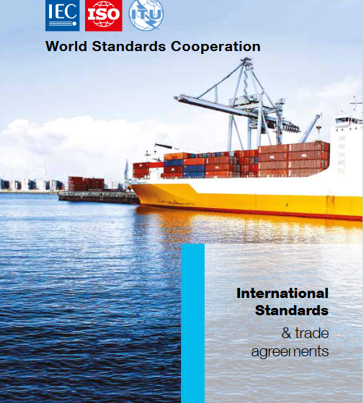

Slide 12
WTO Agreements TBT & SPS
SPS Agreement: قوانین مرتبط با ایمنی مواد غذایی و حفاظت از سلامتی گیاهان و حیوانات
TBT Agreement : اطمینان از اینکه قوانین فنی، استانداردها و فرایندهای ارزیابی انطباق، که دولتها برای توصیف ویژگی های محصول استفاده می کنند، موانع فنی غیرضروری را ایجاد نکند .
Harmonization of national standard with international standard based on scientific justification

Slide 13
مطالعات تطبیقی استانداردسازی (استانداردهای بین المللی، استانداردهای ملی سایر کشورها و استاندارد ملی ایران) Comparative studies
الک ها | ISO 7970:2021 | CODEX: 2019 | DSTU 3768: 2010 | EN 1558:2008 | USDA | استاندارد ملی ایران
20× 3/55 میلیمتر | جداسازی مواد اضافی درشت |  |  | جداسازی مواد اضافی درشت
20× 1 میلیمتر | جداسازی شن و ماسه | - | جداسازی شن و ماسه | جداسازی شن و ماسه
20× 1/7 میلیمتر | جداسازی گندم های شکسته و چروکیده | جداسازی گندم های شکسته و چروکیده |  |  |  | جداسازی گندم های شکسته و چروکیده
20× 2 میلیمتر |  |  | جداسازی گندم های شکسته و چروکیده | جداسازی گندم های شکسته و چروکیده
4/76×1/98 میلیمتر |  |  |  |  | جداسازی اولیه انواع ناخالص ها
9/53×1/63 میلیمتر |  |  |  |  | جداسازی گندم های شکسته و چروکیده

Slide 14
استانداردسازی بر اساس ارزیابی ریسک
گندم | مایکوتوکسین ها میزان قابل قبول در استاندارد ملی (ppb) |  | مایکوتوکسین ها میزان قابل قبول در استاندارد کدکس (ppb)
 | آفلاتوکسین B1 | 5 | -
 | مجموع آفلاتوکسین ها | 15 | -
 | اکراتوکسین A | 5 | 5
 | دی اکسی نیوالنون | 1000 | 1000
 | زیرالنون | 200 | -

Slide 15
با تشکر

